Slide 1
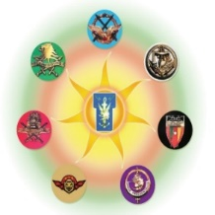
La Surveillance de Masse
Présenté par:
LT AMBARA Christian Evrard
#MercrediCyber69
PROJET HELIOS | 2025

Slide 2
IDEE MAÎTRESSE
La surveillance de masse, fruit d'une symbiose entre les États et les entreprises technologiques, n'est pas un simple outil mais une profonde restructuration du pouvoir entre le citoyen, l'État et le secteur privé. La technologie que nous créons est devenue le principal champ de bataille où se joue l'avenir des libertés civiles ; chaque choix d'architecture, du chiffrement à la collecte de données, est désormais une décision politique. L'enjeu fondamental pour les acteurs du secteur est par conséquent d'exercer leur influence en veillant à ce que l'innovation serve les principes démocratiques et les droits humains, afin de bâtir un futur où la technologie renforce la liberté au lieu de la compromettre.

Slide 3

Plan
1 - Fondations : Définitions, Contexte Philosophique et Historique.
2 - L'Architecture Technologique : L'Infrastructure de l'Observation.
3 - L'Écosystème de la Surveillance : La Symbiose Public-Privé.
4 - Les Cadres Mondiaux : Une Analyse Juridique Comparative.
5 - Études de Cas : PRISM et le Système de Crédit Social.
6 - La Voie à Suivre : Résistance, Réglementation et Recommandations.

Slide 4

1
Fondations : Définitions, Contexte Philosophique et Historique.

Slide 5
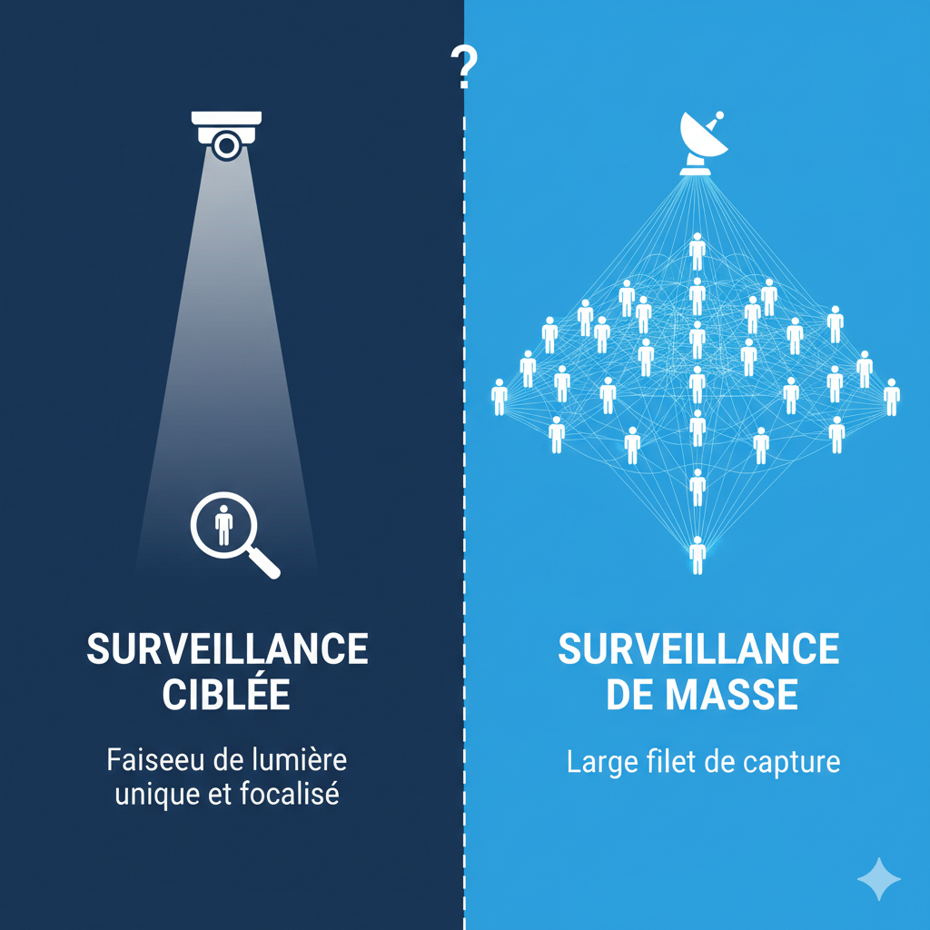

Qu'est-ce que la Surveillance de Masse ?
La surveillance de masse est la surveillance complexe et sans discernement de l'ensemble d'une population ou d'une fraction substantielle de celle-ci.
Caractéristique Clé : Sa nature indiscriminée — collecter des données sans suspicion préalable d'actes répréhensibles.
Passage d'un modèle réactif (enquêter sur des menaces connues) à un modèle proactif (identifier des dangers potentiels).
Les Acteurs : Menée par les gouvernements, mais de plus en plus opérationnalisée par ou via des entreprises privées.
1 - Fondations : Définitions, Contexte Philosophique et Historique.
Notes:
Commençons par établir une base commune. Quand nous parlons de surveillance de masse, il est crucial de comprendre que nous ne parlons pas de l'espionnage ciblé traditionnel. Le rapport est très clair sur ce point : la caractéristique qui définit la surveillance de masse est son caractère indiscriminé. Il ne s'agit plus d'enquêter sur un suspect après un crime ; il s'agit de collecter les données de tout le monde, tout le temps, en partant du principe que n'importe qui pourrait devenir un suspect à l'avenir. C'est un changement de paradigme fondamental, un passage d'une logique réactive à une logique proactive, presque prédictive. Et, comme le souligne le rapport, cette machine n'est pas uniquement gérée par l'État. Elle repose sur un partenariat public-privé complexe, où les entreprises technologiques, par leur capacité à collecter des données, sont devenues des acteurs incontournables. C'est cette combinaison d'échelle, de nature indiscriminée et de collaboration public-privé qui définit véritablement la surveillance au XXIe siècle.

Slide 6
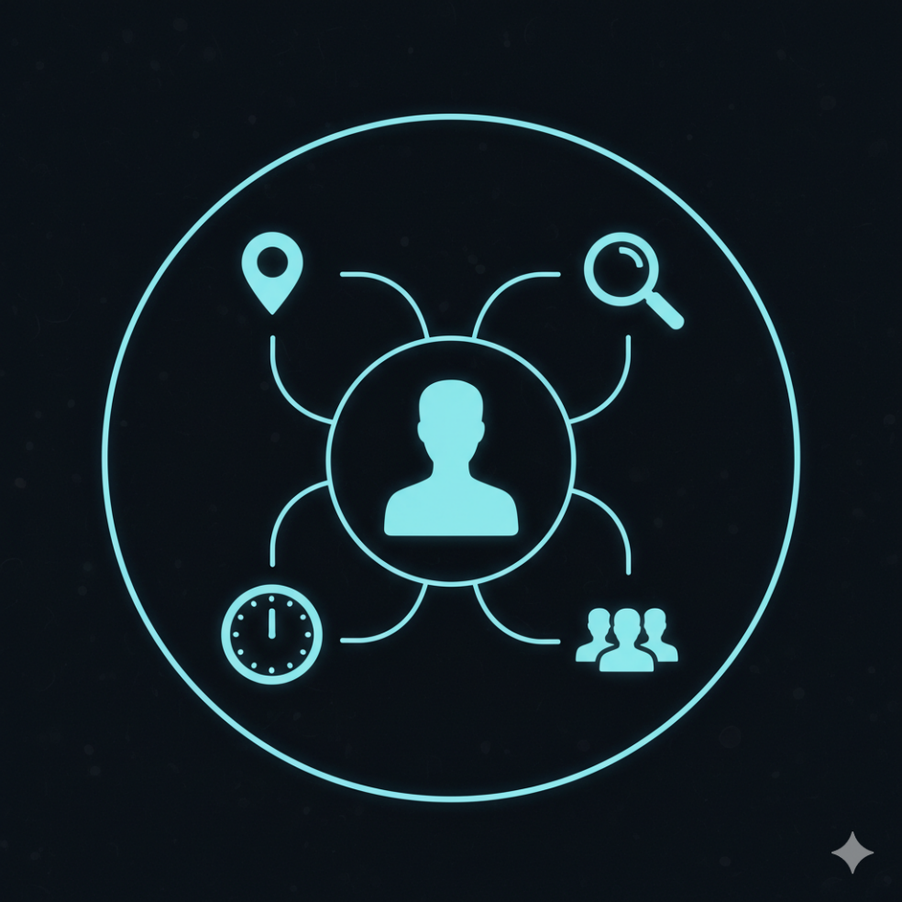
La Puissance des Métadonnées
La surveillance se concentre aujourd'hui moins sur le contenu d'un appel que sur les métadonnées.
Que sont les Métadonnées ? L'historique de navigation, les requêtes de recherche, les enregistrements de localisation, les heures d'appel et les connexions sociales.
Ces données brossent un tableau profondément détaillé de la vie, des associations, des croyances et des déplacements d'une personne.
"Nous tuons des gens sur la base des métadonnées" - Michael Hayden, ancien Directeur de la NSA
1 - Fondations : Définitions, Contexte Philosophique et Historique.
Notes:
Le rapport insiste sur une distinction technique qui a des conséquences juridiques et humaines immenses : la différence entre le contenu et les métadonnées. Historiquement, la loi protégeait le contenu de vos conversations, mais pas les informations 'périphériques' comme le numéro que vous appeliez. Aujourd'hui, cette distinction est obsolète. Les métadonnées — qui vous appelez, quand, d'où, pendant combien de temps, quels sites web vous visitez — peignent un portrait intime de votre vie, de vos relations, de vos habitudes, et même de vos convictions. C'est souvent bien plus révélateur que le contenu d'un seul appel. L'ancien directeur de la NSA, Michael Hayden, l'a résumé de manière brutale mais honnête avec cette citation : 'Nous tuons des gens sur la base des métadonnées'. Cela montre la valeur immense que les agences de renseignement accordent à ces informations. Pour nous, dans le secteur technologique, c'est fondamental : la grande majorité des données que nous gérons sont des métadonnées.

Slide 7
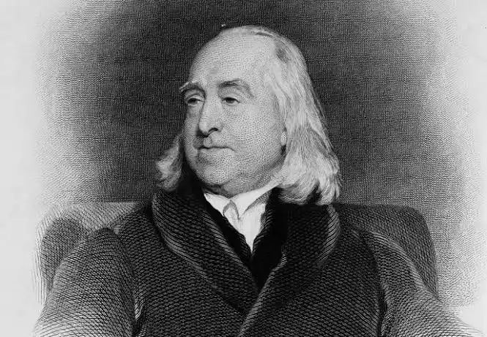
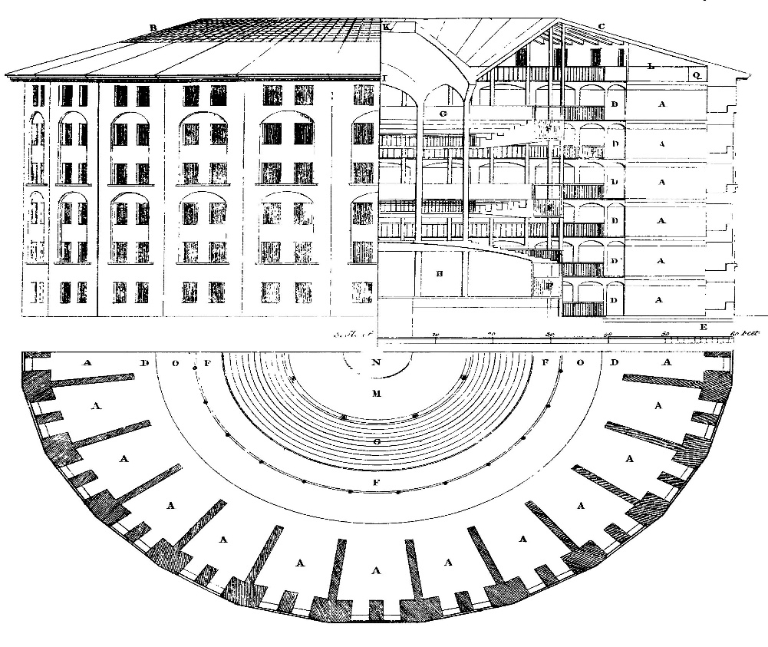
Le Concept du Panoptique : Le Plan Directeur de la Surveillance
Imaginé par le philosophe Jeremy Bentham au 18ème siècle comme une prison modèle.
Une tour centrale permet à un seul gardien d'observer tous les prisonniers, sans que ceux-ci sachent s'ils sont observés à un moment précis.
Le Pouvoir de l'Incertitude : La simple possibilité d'être surveillé suffit à imposer la discipline et la conformité.
Le Panoptique est devenu une métaphore puissante pour la surveillance moderne, encourageant l'autocensure.
1 - Fondations : Définitions, Contexte Philosophique et Historique.
Notes:
Pour comprendre la psychologie de la surveillance moderne, le rapport nous ramène au 18ème siècle et au concept du Panoptique de Jeremy Bentham. Ce n'était pas seulement un plan architectural, c'était une théorie du pouvoir. Le génie du Panoptique, si l'on peut dire, réside dans le fait que le pouvoir devient automatique et invisible. Le prisonnier ne sait jamais s'il est réellement observé, il sait juste qu'il peut l'être à tout moment. Cette incertitude le pousse à intérioriser le regard du gardien et à discipliner son propre comportement. C'est exactement le mécanisme psychologique à l'œuvre aujourd'hui. L'omniprésence des capteurs, des caméras et de la collecte de données crée un 'panoptique numérique' où nous agissons en supposant que nous sommes constamment observés, ce qui mène à l'autocensure et à la conformité. C'est une forme de contrôle bien plus subtile et efficace que la coercition directe.

Slide 8
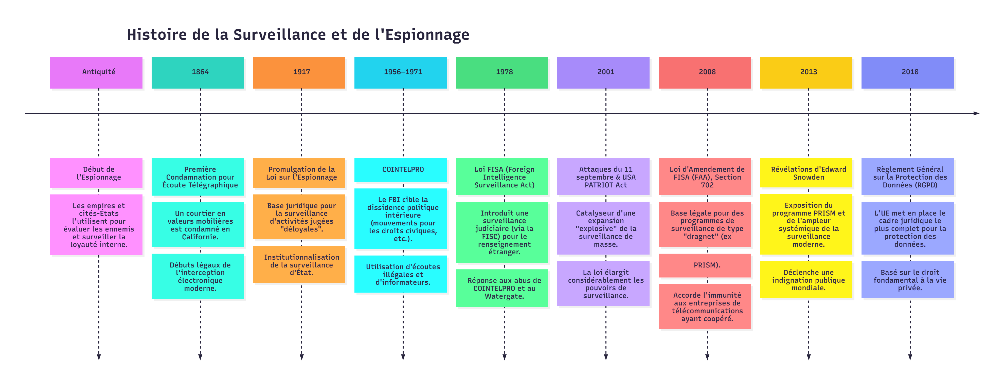
Origines historiques
1 - Fondations : Définitions, Contexte Philosophique et Historique.

Slide 9
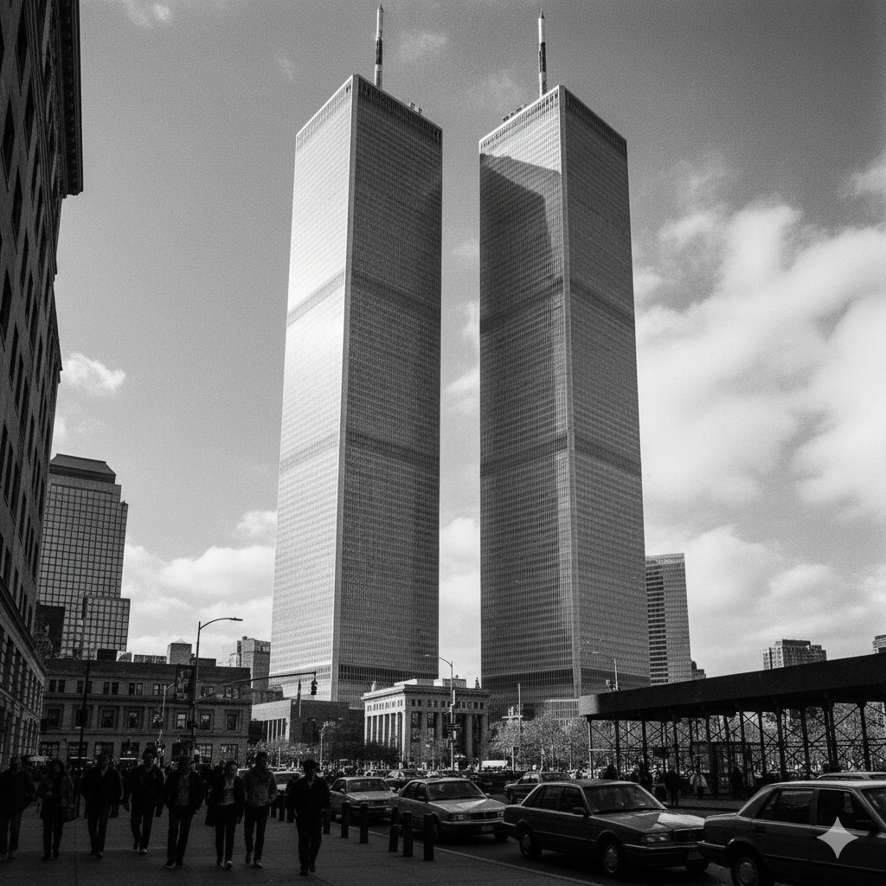
Le Catalyseur du 11 Septembre
Le Tournant : Les attentats du 11 septembre ont catalysé une expansion sans précédent des pouvoirs de surveillance.
L'USA PATRIOT Act (2001) a considérablement élargi l'autorité du gouvernement, abaissant les normes légales.
L'USA PATRIOT Act a coïncidé avec l'explosion des téléphones mobiles, des médias sociaux et de l'analyse du Big Data.
Cette convergence a normalisé le concept de surveillance de l'ensemble de la population comme un "mal nécessaire".
1 - Fondations : Définitions, Contexte Philosophique et Historique.
Notes:
Si les racines sont anciennes, l'échelle actuelle de la surveillance a un catalyseur clair : les attentats du 11 septembre. Le rapport identifie cet événement comme le véritable point de bascule. Dans le climat de peur et d'urgence qui a suivi, des barrières juridiques qui existaient depuis des décennies ont été démantelées en quelques semaines. Des lois comme l'USA PATRIOT Act ont été adoptées à la hâte, donnant à l'exécutif des pouvoirs étendus avec une surveillance judiciaire réduite. Ce qui rend ce moment unique, c'est que cette expansion juridique a coïncidé parfaitement avec la révolution technologique que nos entreprises menaient. C'est la 'tempête parfaite' décrite dans le rapport : l'explosion des données générées par les smartphones, les réseaux sociaux et l'Internet, combinée à une nouvelle architecture juridique permissive et à une volonté politique de 'tout collecter'. C'est ce qui a fait passer la surveillance de masse de la théorie à une réalité omniprésente et normalisée.

Slide 10

2
L'Architecture Technologique : L'Infrastructure de l'Observation

Slide 11
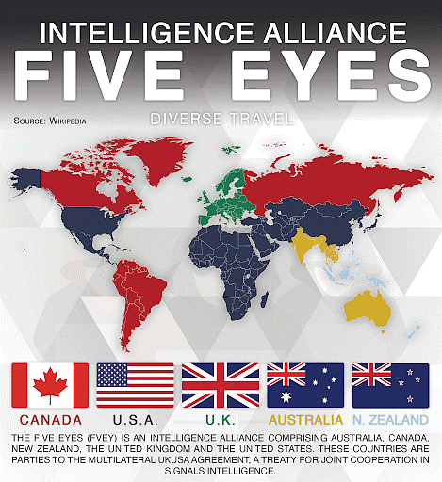
L'Alliance "Five Eyes"
Une Alliance de Partage de Renseignement : Composée des États-Unis, du Royaume-Uni, du Canada, de l'Australie et de la Nouvelle-Zélande.
Née de l'accord UKUSA après la Seconde Guerre mondiale pour partager le renseignement d'origine électromagnétique (SIGINT).
Exploite une infrastructure mondiale intégrée pour la collecte et l'analyse des communications.
Le "Contournement Juridique" : L'alliance permet aux pays membres de contourner les restrictions nationales sur la surveillance de leurs propres citoyens en demandant à un autre membre de le faire et de partager les résultats.
2 - L'Architecture Technologique
Notes:
Nous entrons maintenant dans l'architecture technologique, mais il est impossible de la dissocier de l'architecture politique qui la sous-tend. Le rapport identifie l'alliance 'Five Eyes' comme le pilier de la surveillance mondiale. Née d'un pacte secret de la Guerre Froide pour partager des renseignements électromagnétiques, cette alliance est aujourd'hui la plus grande machine de surveillance coopérative au monde. Son pouvoir ne réside pas seulement dans son infrastructure partagée, mais dans un accord tacite qui, comme le souligne le rapport, crée une échappatoire juridique. Si la loi américaine, par exemple, restreint la surveillance d'un citoyen américain par la NSA, rien n'empêche la NSA de demander au GCHQ britannique de cibler cette personne et de lui renvoyer les informations. C'est un système de 'Je surveille tes citoyens pour toi, tu surveilles les miens pour moi'. Cette alliance forme la structure de commandement et de contrôle qui opère l'infrastructure physique que nous allons maintenant examiner.

Slide 12
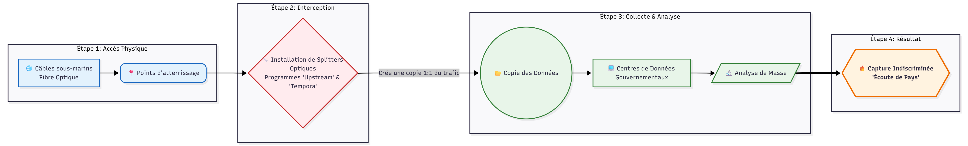
Intercepter les Données à la Source
2 - L'Architecture Technologique
Notes:
Pour ce public technique, il est essentiel de comprendre comment la collecte se fait au niveau le plus fondamental : la couche physique. Le rapport explique que la stratégie de base des agences comme la NSA est la collecte 'Upstream', c'est-à-dire en amont. Avant que les données n'atteignent les serveurs de Google ou de Microsoft, elles sont interceptées directement sur la colonne vertébrale d'Internet. La grande majorité du trafic intercontinental passe par un nombre relativement faible de câbles à fibres optiques. En installant des équipements secrets, souvent avec la coopération des opérateurs de télécommunications, les agences peuvent utiliser des répartiteurs optiques pour créer un miroir parfait de tout le trafic. Pensez-y : ce n'est pas une écoute ciblée, c'est une photocopie de l'intégralité du flux de données d'un pays. Le programme britannique 'Tempora' a été conçu pour stocker le contenu de ces câbles pendant trois jours et les métadonnées pendant trente jours. C'est l'incarnation même du principe 'collecter tout'.

Slide 13
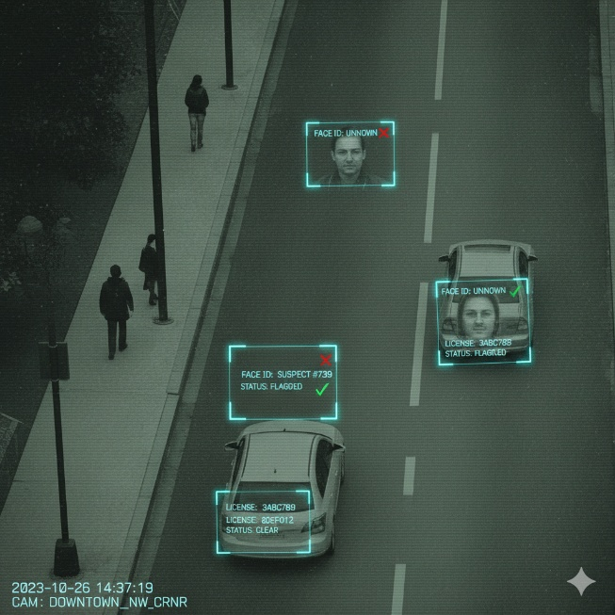
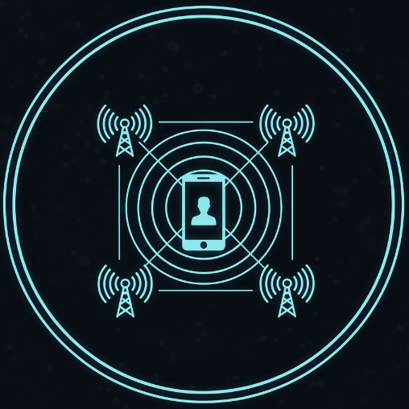
Surveillance Mobile et Biométrique
Suivi Mobile : Chaque téléphone mobile communique constamment avec les antennes-relais, permettant un suivi de localisation précis via la multilatération, même lorsque les services de localisation sont désactivés.
IMSI-Catchers ("StingRays") : Ces dispositifs imitent les antennes-relais, forçant tous les téléphones d'une zone à s'y connecter et à révéler leur identité et leurs données de localisation sans mandat.
L'Évolution de la Vidéosurveillance (CCTV) : La surveillance vidéo est passée de caméras analogiques passives à des systèmes proactifs alimentés par l’IA.
Les systèmes modernes peuvent effectuer une reconnaissance faciale en temps réel, un suivi d'objets et une détection d'anomalies à une échelle impossible pour les humains.
2 - L'Architecture Technologique
Notes:
Après la surveillance de la colonne vertébrale d'Internet, le rapport détaille la couche de surveillance la plus personnelle : celle que nous transportons avec nous. Nos smartphones sont, par conception, des dispositifs de suivi. Même si vous désactivez le GPS, le téléphone doit constamment communiquer avec les antennes-relais pour fonctionner, ce qui permet aux opérateurs de vous localiser avec une grande précision. Les forces de l'ordre peuvent aller plus loin avec des 'IMSI-catchers', qui sont essentiellement de fausses antennes-relais qui trompent tous les téléphones à proximité pour qu'ils s'y connectent. C'est un filet de surveillance mobile. Simultanément, la surveillance physique a été transformée par l'IA. Le rapport souligne que nous ne parlons plus de simples enregistrements vidéo. Nous parlons de systèmes qui analysent ces flux en temps réel, effectuent une reconnaissance faciale et peuvent suivre une 'personne d'intérêt' à travers le réseau de caméras d'une ville entière. La fusion de ces deux ensembles de données – la localisation de votre téléphone et votre identité biométrique – crée une capacité de suivi quasi-parfaite.

Slide 14
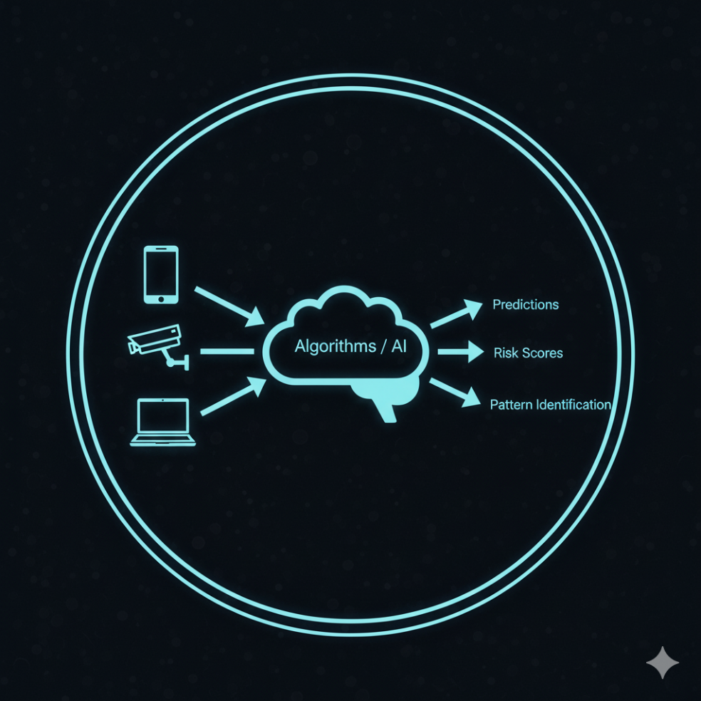
La Logique de la "Datasurveillance"
Le "Capitalisme de Surveillance" comme Modèle : Le modèle économique consistant à collecter des données massives sur les utilisateurs pour prédire leur comportement et vendre des publicités ciblées a été adopté par les agences de renseignement.
"Datasurveillance" : La surveillance systématique et automatisée des métadonnées et des traces numériques est devenue plus centrale pour le renseignement que l'écoute traditionnelle.
Des algorithmes analysent les données historiques sur la criminalité pour prédire où et quand les futurs crimes sont susceptibles de se produire, et même qui est à haut risque.
La "Singularité GEOINT" : Le point final logique de ces tendances — un avenir théorique où presque tout sur la planète est surveillé en temps réel et instantanément analysé par l'IA.
2 - L'Architecture Technologique
Notes:
Toute cette infrastructure de collecte n'est que la première étape. Le véritable changement de paradigme, comme l'explique le rapport, réside dans l'analyse. Le modèle économique que notre industrie a perfectionné – le 'capitalisme de surveillance' – a fourni le plan directeur. Nous avons montré qu'en collectant suffisamment de données sur le comportement passé, on pouvait prédire et même influencer le comportement futur. Les agences de renseignement ont simplement adapté ce modèle à leurs propres fins. C'est ce que le rapport appelle la 'datasurveillance'. L'objectif n'est plus d'écouter un appel, mais d'alimenter des algorithmes avec des milliards de points de données pour trouver des schémas invisibles à l'œil humain. Cela conduit directement à des applications controversées comme la police prédictive, où des logiciels comme PredPol disent à la police où patrouiller en se basant sur des données historiques, soulevant d'énormes questions de biais algorithmique. La trajectoire finale de tout cela, la 'Singularité GEOINT' mentionnée dans le rapport, est un état de conscience informationnelle totale. C'est le but ultime vers lequel tend cette architecture technologique.

Slide 15

3
3 - L'Écosystème de la Surveillance : La Symbiose Public-Privé

Slide 16
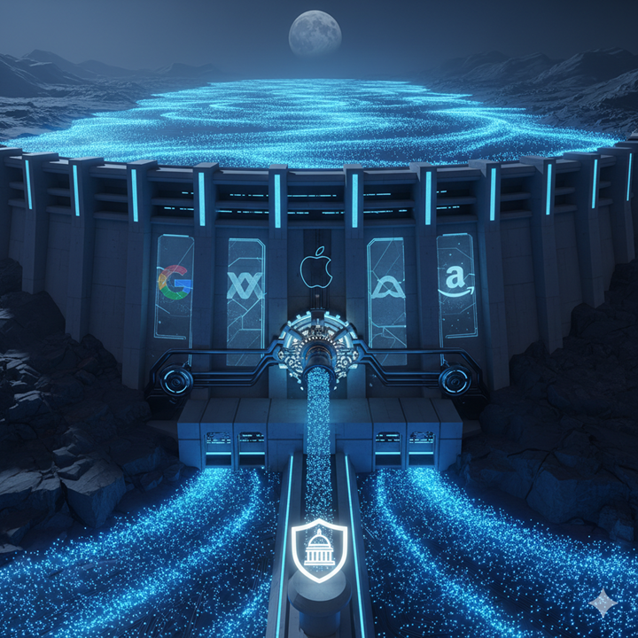
Le Rôle des Géants de la Tech
Les plateformes comme Google, AWS et Meta ont centralisé des quantités de données personnelles auparavant inimaginables, créant des points d'accès uniques pour la surveillance.
Le modèle économique de ces plateformes est de maximiser l'engagement et la collecte de données, ce qui s'aligne parfaitement avec les objectifs de la surveillance étatique.
En raison de leur position centrale, ces entreprises sont les principaux points de pression pour les gouvernements cherchant à accéder aux données.
Les entreprises sont prises entre les obligations légales de coopérer, la demande des utilisateurs pour la vie privée et les risques pour leur réputation.
3 - L'Écosystème de la Surveillance : La Symbiose Public-Privé
Notes:
Le rapport souligne comment notre propre succès a créé cette situation. Avant, les données personnelles étaient diffuses, stockées sur des appareils individuels. Le modèle de la plateforme a tout centralisé. Nous avons construit d'immenses réservoirs de données humaines. Cela offre une efficacité incroyable pour nos services, mais cela crée aussi une cible de valeur inestimable pour les agences de renseignement. Notre modèle économique, qui récompense la collecte de données pour la publicité, est en parfait alignement involontaire avec les objectifs de la surveillance. Comme le montre le rapport, nous sommes devenus des 'points de levier' stratégiques. Les gouvernements n'ont plus besoin de courir après des millions d'individus ; ils peuvent venir frapper à une seule porte : la nôtre. Cela nous place au cœur d'un dilemme constant entre nos obligations légales et notre promesse de confidentialité envers nos utilisateurs.

Slide 17
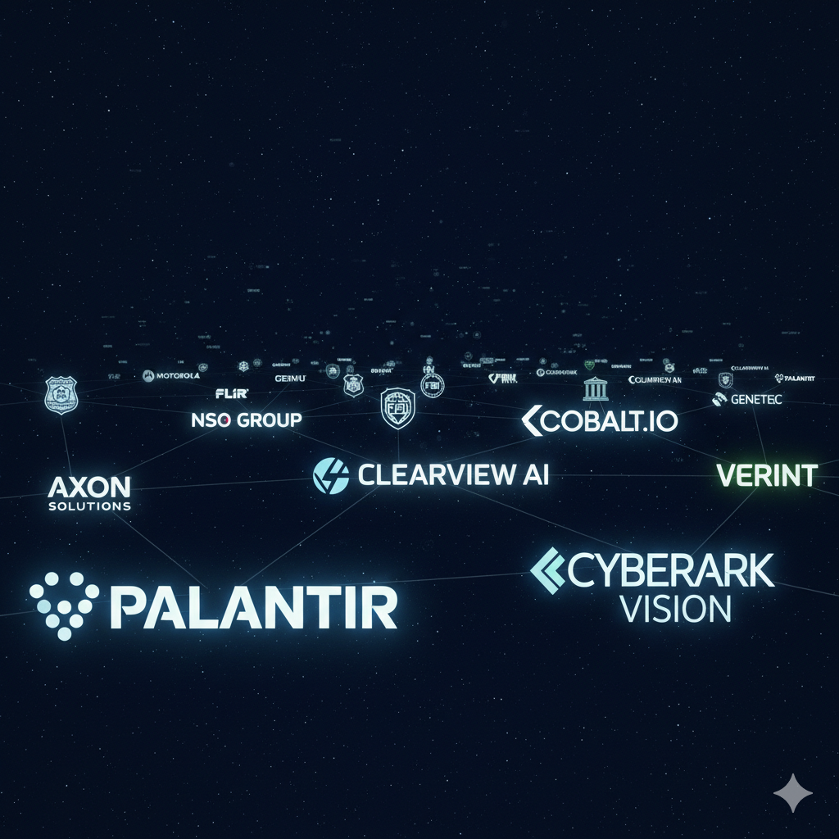
La Doctrine du Tiers Parti
Une Industrie Privée Lucrative : Une industrie dédiée existe pour créer et vendre des technologies de surveillance directement aux forces de l'ordre et aux agences de renseignement.
Cela inclut tout, des IMSI-catchers aux logiciels de reconnaissance faciale en passant par les plateformes d'analyse de big data.
Ces vendeurs privés exercent souvent une influence significative sur la police, façonnant la manière dont la technologie est utilisée et gouvernée.
Déficit de Responsabilité via les NDA : Il est courant que les vendeurs exigent des services de police qu'ils signent des accords de non-divulgation (NDA), leur interdisant de révéler les capacités de la technologie, même aux juges.
3 - L'Écosystème de la Surveillance : La Symbiose Public-Privé
Notes:
Au-delà des noms que tout le monde connaît, le rapport nous plonge dans un univers parallèle : le marché de la surveillance B2G (business-to-government). C'est une industrie lucrative mais opaque, qui fournit les outils les plus pointus de l'espionnage. Mais leur influence va bien au-delà de la simple vente. Le rapport souligne le problème des 'accords de non-divulgation' ou NDA. Une entreprise privée peut vendre un système de surveillance à un service de police local et lui faire signer un contrat qui lui interdit de discuter du fonctionnement de la technologie, parfois même avec un juge lors d'un procès. Imaginez la situation : la démocratie ne peut pas contrôler des outils dont elle ignore l'existence ou les capacités. Cela revient à privatiser des décisions de politique publique et à les soustraire à tout contrôle démocratique, le tout sous le sceau du secret commercial.

Slide 18

Les Impacts Psychosociaux
Chilling Effect : La conscience d'être surveillé pousse les individus à éviter les discours et les activités qui pourraient être mal interprétés, même s'ils sont parfaitement légaux.
Érosion de la Liberté d'Expression et d'Association : Les gens deviennent moins enclins à visiter des sites web controversés, à participer à des manifestations ou à communiquer avec certains groupes.
Conformité et Aversion au Risque : Une surveillance omniprésente encourage la conformité sociale et décourage la créativité, la dissidence et la prise de risque intellectuel qui sont essentielles à une société libre.
Une Pente Glissante vers l'Autoritarisme : En normalisant le suivi et en décourageant la dissidence, la surveillance de masse crée un environnement propice à un contrôle autoritaire accru.
3 - L'Écosystème de la Surveillance : La Symbiose Public-Privé
Notes:
Enfin, nous devons parler de l'impact le plus insidieux, celui qui ne se mesure pas en téraoctets : l'impact sur la psyché humaine. Le rapport conclut cette section en discutant de ce que les juristes appellent 'l'effet glaçant'. C'est le lien direct avec le Panoptique de Bentham. Quand on sait qu'on peut être observé, on commence à s'autocensurer. On hésite avant de cliquer sur un lien politique, on réfléchit à deux fois avant de rejoindre une manifestation, on évite les sujets de conversation sensibles au téléphone. Cet effet n'étouffe pas seulement les activités illégales, il gèle l'expression légitime, la dissidence, l'expérimentation et la créativité qui sont le moteur d'une société libre. Comme le souligne le rapport, une société surveillée est une société conformiste. C'est une pente glissante qui, en décourageant la critique et en encourageant la passivité, prépare le terrain à des formes de gouvernance plus autoritaires.

Slide 19

4
4 - Les Cadres Mondiaux : Une Analyse Juridique Comparative.

Slide 20
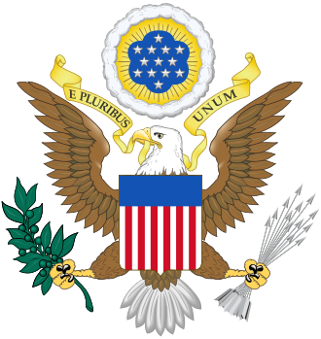


Le Champ de Bataille Juridique Mondial
4 - Anatomie d'une Campagne Numérique de désinformation
Le Modèle Américain : Réactif et Fragmenté
Un système qui tente d'adapter une constitution du 18ème siècle (Quatrième Amendement) à la technologie du 21ème. Il se caractérise par un ensemble de lois sectorielles plutôt qu'une loi fédérale unique sur la protection des données.
Le Modèle Européen : Proactif et Fondé sur les Droits
Un modèle basé sur les principes modernes des droits humains (RGPD). Il considère la vie privée comme un droit humain fondamental et place la charge de la protection sur les collecteurs de données.
Le Modèle Chinois : Centré sur l'État et Utilitariste
Un modèle où la surveillance est un outil explicite et intégral de gouvernance et d'ingénierie sociale. Les droits individuels sont subordonnés aux intérêts de l'État et à la stabilité sociale.
Notes:
Nous abordons maintenant la complexité juridique à l'échelle mondiale. Comme l'explique le rapport, il n'existe pas de norme unique pour la surveillance ; nous opérons dans un véritable 'jeu de lois' avec trois modèles dominants qui sont fondamentalement en conflit. D'abord, le modèle américain, que le rapport qualifie de réactif. Il est constamment en train de rattraper la technologie, en interprétant des lois vieilles de plusieurs siècles pour des problèmes nouveaux. C'est un patchwork de lois qui crée de l'incertitude. Ensuite, le modèle européen, incarné par le RGPD. Il est proactif et basé sur une philosophie complètement différente : la vie privée est un droit humain fondamental et inaliénable. C'est le cadre qui influence le plus les normes mondiales aujourd'hui. Enfin, le modèle chinois, qui est ouvertement étatiste. Ici, la surveillance n'est pas un mal nécessaire à contenir, mais un outil essentiel de gouvernance, justifié par des objectifs de stabilité et d'harmonie sociale. Comprendre ces trois philosophies est essentiel pour toute entreprise technologique opérant à l'échelle mondiale.

Slide 21
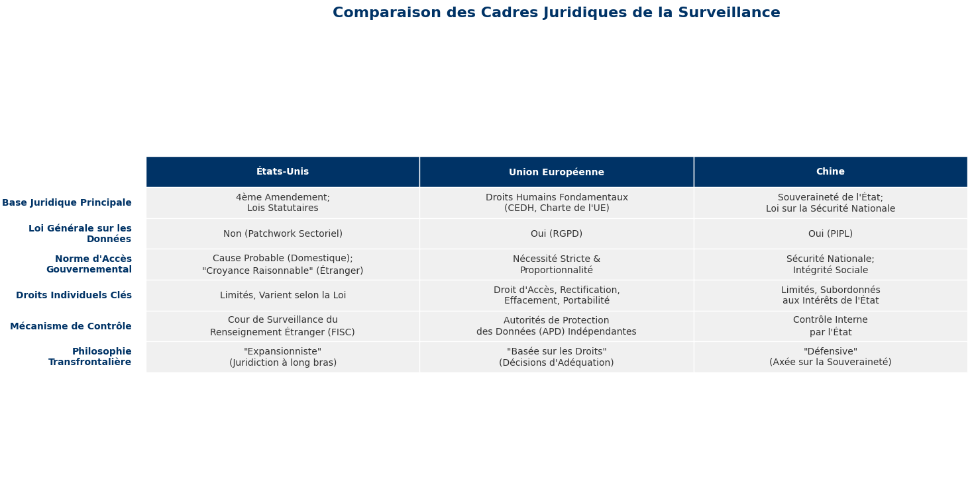
Comparaison des Cadres Juridiques
4 - Anatomie d'une Campagne Numérique de désinformation
Notes:
Cette diapositive nous permet de plonger dans les détails techniques mis en évidence par le rapport. Regardons quelques points de friction clés. Observez la 'Norme d'Accès Gouvernemental' : aux États-Unis, pour les citoyens, c'est la 'cause probable', mais pour les étrangers, c'est une norme beaucoup plus faible. Dans l'UE, c'est la 'nécessité stricte et la proportionnalité', une barre juridique bien plus haute. En Chine, c'est simplement la 'sécurité nationale', une justification très large. Un autre point crucial est la 'Philosophie Transfrontalière'. Le rapport décrit l'approche américaine comme 'expansionniste' : ils affirment leur droit d'accéder aux données détenues par leurs entreprises, où qu'elles soient dans le monde. L'approche de l'UE est 'basée sur les droits' : les données ne peuvent être transférées que si le pays de destination offre des protections 'adéquates'. L'approche chinoise est 'défensive' et axée sur la souveraineté : elle vise à empêcher les données de ses citoyens de quitter le pays. Ces différences ne sont pas théoriques ; elles créent des conflits juridiques directs pour nos opérations quotidiennes.

Slide 22

5
5 - Études de Cas : PRISM et le Système de Crédit Social

Slide 23
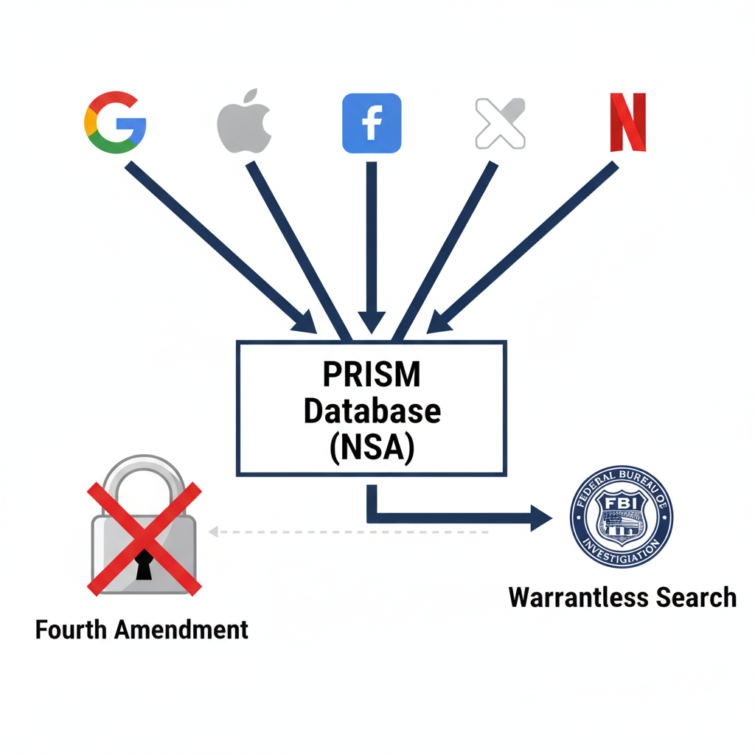
Étude de Cas 1 : Le Programme PRISM
Programme permettant à la NSA et au FBI de collecter des données d'utilisateurs directement depuis les serveurs centraux des grandes entreprises Internet américaines.
Opère sous la Section 702 du FISA Amendments Act, qui autorise le ciblage de personnes non-américaines situées à l'étranger.
Le Mécanisme : Le gouvernement émet des directives aux entreprises comme Google, Meta et Apple, les contraignant à fournir toutes les données associées à un "sélecteur" spécifique (ex: une adresse e-mail).
L'Échappatoire de la "Recherche par la Porte de Derrière" : Le programme collecte "incidemment" des données d'Américains. Les agences peuvent ensuite rechercher ces données sans mandat, contournant de fait le Quatrième Amendement.
5 - Étude de Cas : L'Ingérence Russe dans l'Élection Américaine de 2016

Slide 24
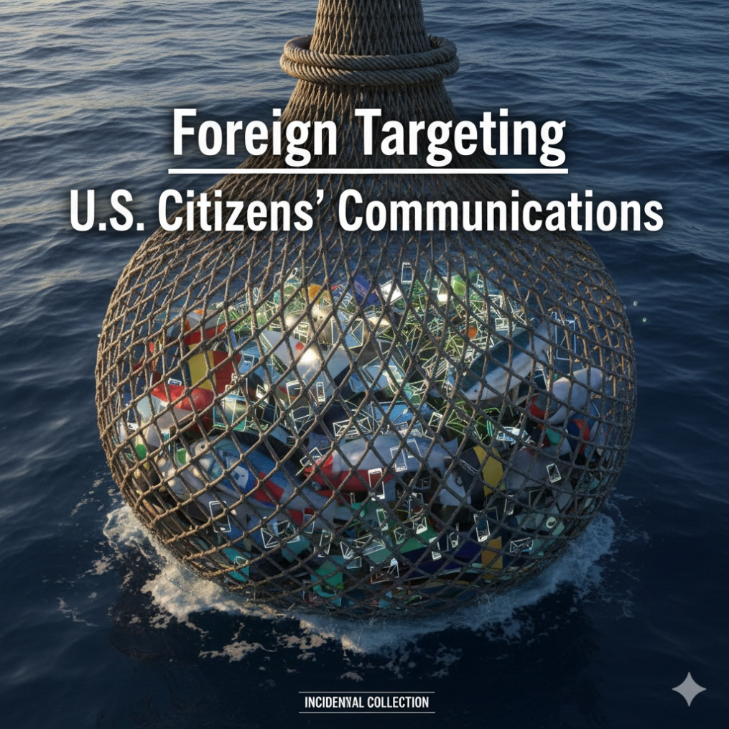
PRISM : Le Débat sur la Collecte "Incidente"
Le Problème Principal : La loi autorise le ciblage d'étrangers, mais collecte inévitablement les communications des Américains qui interagissent avec eux.
Cette collecte est "incidente" et techniquement inévitable pour mener une surveillance efficace du renseignement étranger.
Cet ensemble de données "incidentes" crée une énorme base de données sur les Américains, collectée sans le standard de "cause probable" requis par le Quatrième Amendement.
Permettre aux agences nationales (comme le FBI) de rechercher dans cette base de données sans mandat est considéré par les défenseurs des libertés civiles comme un contournement direct de la Constitution.
5 - Étude de Cas : L'Ingérence Russe dans l'Élection Américaine de 2016
Notes:
Voici le cœur de la controverse de PRISM, un point que le rapport détaille avec précision. Le mot clé est 'incidente'. Le gouvernement cible un étranger, mais dans le processus, il aspire toutes les communications de cet étranger, y compris les emails et messages échangés avec des citoyens américains. L'argument du gouvernement est que c'est un dommage collatéral inévitable. Mais comme le souligne le rapport, le problème devient critique lorsque le FBI, une agence de police nationale, est autorisé à fouiller cette gigantesque base de données collectée sans mandat en utilisant les noms ou les numéros de téléphone de citoyens américains. C'est une fiction juridique. On utilise une autorisation de renseignement étranger pour créer une base de données qui est ensuite utilisée pour des enquêtes nationales, contournant ainsi l'exigence de mandat du Quatrième Amendement. C'est exactement ce que les critiques appellent la 'recherche par la porte de derrière'

Slide 25
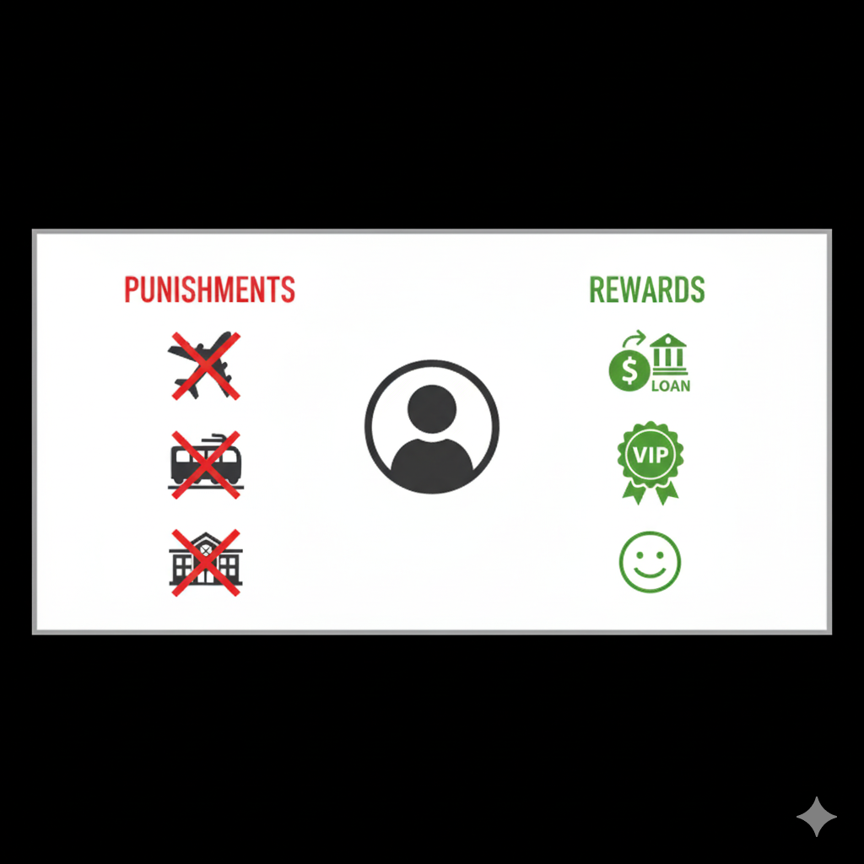
Étude de Cas 2 : Le Crédit Social Chinois
Objectif Déclaré : Renforcer la "confiance" dans la société et améliorer la régulation du marché et l'application des jugements des tribunaux.
Ce n'est pas un score national unique mais un écosystème de listes noires et de systèmes de notation d'entreprises.
Composants Clés : Un système national de crédit financier, des listes noires judiciaires pour ceux qui défient les ordonnances des tribunaux, et des notations de conformité d'entreprise étendues.
La "Gamification" de la Citoyenneté : Utilise un système de récompenses (prêts plus faciles, services prioritaires) et de punitions (interdictions de voyager, exclusion des écoles, humiliation publique) pour inciter au comportement souhaité par l'État.
5 - Étude de Cas : L'Ingérence Russe dans l'Élection Américaine de 2016
Notes:
Notre deuxième étude de cas nous emmène en Chine et présente un modèle de surveillance fondamentalement différent. Comme l'explique le rapport, l'objectif ici n'est pas principalement la sécurité nationale, mais l'ingénierie sociale. Le Système de Crédit Social est souvent mal compris en Occident. Il faut d'abord clarifier qu'il ne s'agit pas d'un score unique à la 'Black Mirror' pour chaque citoyen. C'est un ensemble de systèmes, principalement des listes noires, qui visent à faire respecter les décisions de justice et les réglementations. Le mécanisme central est la 'gamification'. Si vous ne payez pas une amende, vous pouvez vous retrouver sur une liste noire qui vous interdit d'acheter des billets d'avion ou de train. À l'inverse, une bonne conformité peut vous donner accès à de meilleurs services. C'est une forme de contrôle qui ne repose pas sur la force, mais sur l'incitation et la dissuasion comportementale à grande échelle.

Slide 26


Étude de Cas 2 : Le Crédit Social Chinois
Mythes
Un score unique pour chaque citoyen qui suit chaque action. Le système est entièrement géré par l'État de manière centralisée.
Réalités
Un système fragmenté, principalement axé sur les listes noires judiciaires et la conformité des entreprises. Il s'appuie fortement sur des géants de la technologie comme Alibaba et Tencent pour collecter des données et gérer des systèmes pilotes.
5 - Étude de Cas : L'Ingérence Russe dans l'Élection Américaine de 2016
Le but final n'est pas de punir, mais d'encourager les citoyens à intérioriser les normes de l'État et à autoréguler leur comportement, une forme de contrôle panoptique à l'échelle nationale.
Notes:
Il est essentiel de démystifier le Système de Crédit Social, car la réalité, comme l'explique le rapport, est à la fois moins et plus subtile que le mythe. Non, il n'y a pas un grand ordinateur central qui vous enlève des points si vous traversez en dehors des clous. C'est un système beaucoup plus bureaucratique et fragmenté. Mais ce qui est vrai, et crucial, c'est le rôle des entreprises technologiques. Des plateformes comme Alipay (d'Alibaba) ont leurs propres systèmes de crédit basés sur les habitudes de consommation, et ces données peuvent être partagées avec l'État. L'objectif final, et c'est le lien avec le Panoptique, n'est pas tant de punir activement les gens que de créer un système où les gens ont tellement peur des conséquences négatives qu'ils se conforment par anticipation. C'est l'internalisation de la surveillance. Le but est de rendre la discipline automatique, de faire en sorte que chaque citoyen devienne son propre gardien.

Slide 27

6
6 - La Voie à Suivre : Résistance, Réglementation et Recommandations.

Slide 28
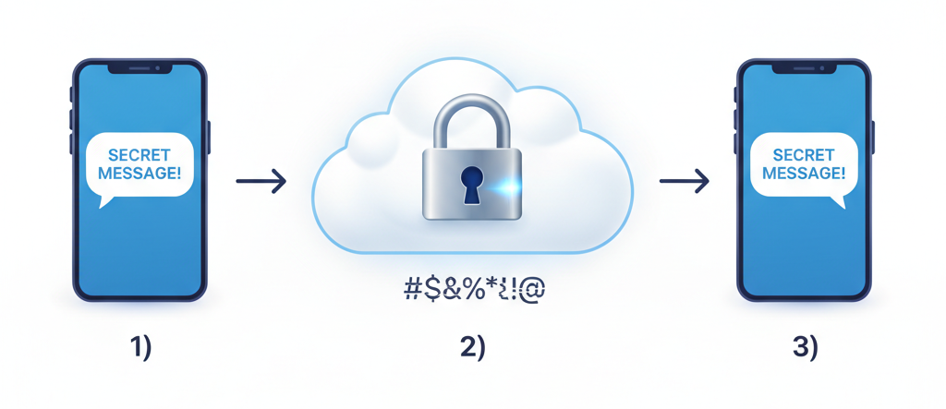
Résistance et Contre-Surveillance
L'adoption généralisée d'un chiffrement de bout en bout fort est la défense technique la plus puissante contre la surveillance de masse.
Brouille un message de l'appareil de l'expéditeur à celui du destinataire, le rendant illisible pour quiconque entre les deux — y compris l'entreprise technologique ou une agence gouvernementale.
Le Problème du "Going Dark" : Les gouvernements soutiennent que cela permet aux criminels de "disparaître dans le noir" et poussent à des lois imposant des "portes dérobées" (backdoors).
C'est une bataille sur l'architecture du monde numérique. Un monde avec des portes dérobées est un monde où aucune communication n'est jamais vraiment sécurisée.
6 - La Voie à Suivre : Résistance, Réglementation et Recommandations.
Notes:
Il est essentiel de démystifier le Système de Crédit Social, car la réalité, comme l'explique le rapport, est à la fois moins et plus subtile que le mythe. Non, il n'y a pas un grand ordinateur central qui vous enlève des points si vous traversez en dehors des clous. C'est un système beaucoup plus bureaucratique et fragmenté. Mais ce qui est vrai, et crucial, c'est le rôle des entreprises technologiques. Des plateformes comme Alipay (d'Alibaba) ont leurs propres systèmes de crédit basés sur les habitudes de consommation, et ces données peuvent être partagées avec l'État. L'objectif final, et c'est le lien avec le Panoptique, n'est pas tant de punir activement les gens que de créer un système où les gens ont tellement peur des conséquences négatives qu'ils se conforment par anticipation. C'est l'internalisation de la surveillance. Le but est de rendre la discipline automatique, de faire en sorte que chaque citoyen devienne son propre gardien.

Slide 29

Le Dilemme du Chiffrement
L'Argument des Forces de l'Ordre : Un accès exceptionnel est nécessaire pour prévenir le terrorisme, le trafic d'enfants et d'autres crimes graves.
L'Argument des Technologues : Il est mathématiquement impossible de créer une "porte dérobée" que seuls les "gentils" peuvent utiliser. Toute faiblesse intégrée sera inévitablement trouvée et exploitée par des acteurs malveillants.
Affaiblir la sécurité pour des milliards d'utilisateurs afin de faciliter les enquêtes sur quelques-uns est un compromis qui crée de nouvelles vulnérabilités massives.
La Vraie Question : La question n'est pas "sécurité contre vie privée", mais "quelle sorte de sécurité voulons-nous ?". Une sécurité centralisée et vulnérable, ou une sécurité décentralisée et résiliente ?
6 - La Voie à Suivre : Résistance, Réglementation et Recommandations.
Notes:
Le rapport insiste sur le fait que le débat public est mal posé. On nous présente un faux choix entre notre sécurité et notre vie privée. La communauté technique, et nous en faisons partie, sait que c'est une erreur. La vraie question oppose deux formes de sécurité. D'un côté, la sécurité des enquêtes policières. De l'autre, la sécurité de notre infrastructure numérique, de nos secrets commerciaux, de nos transactions bancaires et de nos communications personnelles. Le rapport est catégorique : il n'existe pas de 'porte dérobée magique' que seuls les gentils peuvent utiliser. Une vulnérabilité est une vulnérabilité. La créer pour la police, c'est la créer pour les pirates informatiques et les services de renseignement étrangers. Affaiblir le chiffrement, c'est choisir de rendre des milliards de personnes plus vulnérables pour potentiellement faciliter quelques enquêtes.

Slide 30
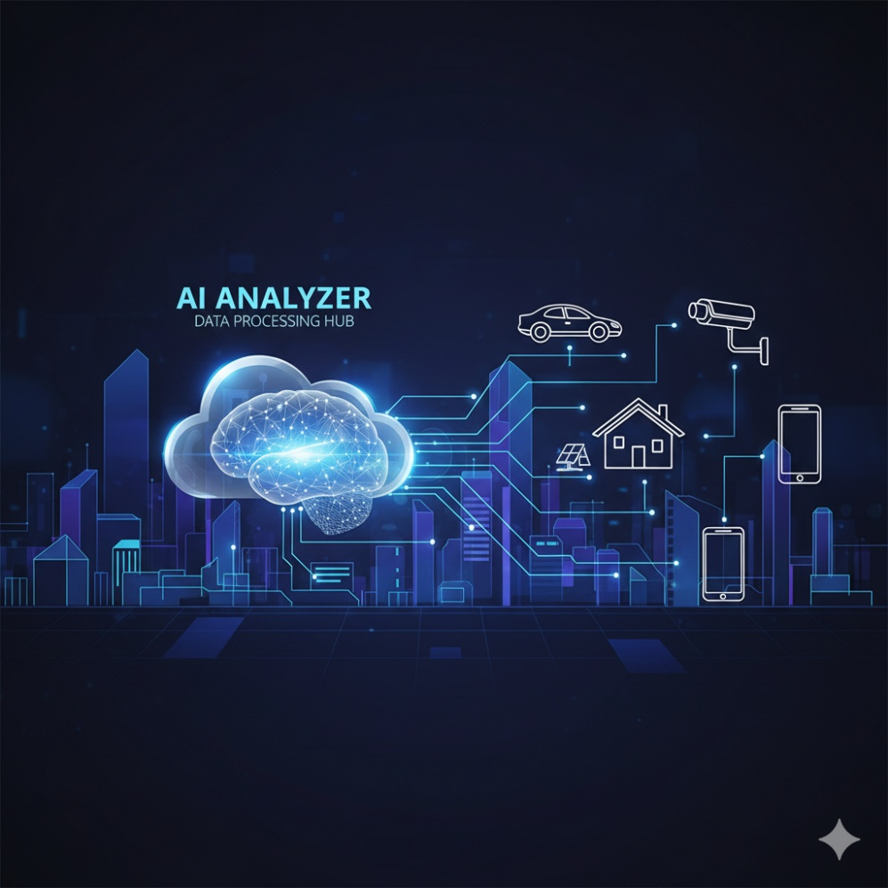
À l'Horizon : IA, IoT et la Singularité GEOINT
L'IA rendra les systèmes de surveillance qualitativement différents, permettant des drones de suivi autonomes et l'analyse en temps réel de toutes les données.
L'Internet des Objets (IoT) intégrera la collecte de données dans toutes les facettes de la vie — maisons intelligentes, wearables, voitures connectées et "villes intelligentes".
Ubiquité sans Précédent : La fusion des systèmes d'identification biométrique avec les flux de données omniprésents de l'IoT créera un environnement de surveillance 24/7 sans précédent.
La Trajectoire est Claire : Ces tendances nous poussent vers la "Singularité GEOINT", où le concept de sphère privée pourrait être fonctionnellement effacé.
6 - La Voie à Suivre : Résistance, Réglementation et Recommandations.
Notes:
En regardant vers l'avenir, le rapport identifie deux technologies clés qui vont amplifier exponentiellement la surveillance : l'IA et l'Internet des Objets. L'IA ne rendra pas seulement la surveillance plus efficace, elle la changera de nature, la rendant autonome et prédictive. L'IoT, de son côté, déploiera un réseau de milliards de capteurs dans notre environnement le plus intime. Quand votre voiture, votre thermostat et votre brosse à dents collectent des données, la surveillance n'est plus quelque chose qui se passe 'dehors', elle est ambiante. La fusion de ces deux tendances, comme le conclut le rapport, nous met sur la trajectoire de la 'Singularité GEOINT' — un point théorique où tout ce qui se passe peut être surveillé, analysé et compris en temps réel. C'est pourquoi l'urgence d'établir des garde-fous est si grande.

Slide 31
Recommandations (1/2) : Cadre Juridique et Politique
Promouvoir une Législation Complète sur la Vie Privée
Plaider pour une loi fédérale américaine sur la vie privée sur le modèle du RGPD de l'UE pour remplacer le système fragmenté actuel.
Réformer les Autorités de Surveillance du Gouvernement
Soutenir des réformes pour fermer l'échappatoire de la "recherche par la porte de derrière" de la Section 702 en exigeant un mandat.
Exiger la Transparence sur le Marché de la Surveillance
Pousser à l'interdiction des NDA qui protègent la technologie de surveillance de la surveillance publique et judiciaire.
Réglementer le Courtage de Données
Imposer une réglementation stricte ou une interdiction du marché des courtiers en données pour fermer l'échappatoire de l'achat de données sans mandat.
6 - La Voie à Suivre : Résistance, Réglementation et Recommandations.
Notes:
Alors, que faire ? Le rapport se termine par une série de recommandations concrètes. Les premières concernent le cadre politique. Premièrement, notre industrie doit cesser de se battre contre la réglementation et plaider activement pour une loi fédérale sur la vie privée aux États-Unis, sur le modèle du RGPD, pour créer des règles du jeu claires. Deuxièmement, nous devons soutenir des réformes ciblées comme l'interdiction de la 'recherche par la porte de derrière'. Troisièmement, il faut mettre fin au secret du marché de la surveillance en interdisant les NDA qui empêchent le contrôle démocratique. Et enfin, il faut s'attaquer à la racine de l'échappatoire légale en réglementant sévèrement le marché des courtiers en données. Ce sont des actions politiques que nous, en tant que leaders de l'industrie, pouvons et devons soutenir.

Slide 32
Recommandations (2/2) : Principes Technologiques
Intégrer la "Protection de la Vie Privée dès la Conception" (Privacy by Design)
Faire de la vie privée une exigence fondamentale dans le cycle de développement, et non une fonctionnalité ajoutée après coup.
Mettre en Œuvre la Minimisation des Données
Ne collecter et ne conserver que les données strictement nécessaires à la fourniture d'un service. Rejeter le modèle de la collecte maximale.
Construire et Défendre les Technologies de Protection de la Vie Privée (PET)
Donner la priorité au chiffrement de bout en bout fort et incassable. Rejeter les mandats gouvernementaux pour des portes dérobées.
Éduquer les Utilisateurs
Être transparent sur les données collectées et leur fournir des outils de contrôle significatifs et faciles à utiliser.
6 - La Voie à Suivre : Résistance, Réglementation et Recommandations.
Notes:
Au-delà de la politique, les changements les plus puissants sont ceux que nous pouvons mettre en œuvre nous-mêmes. Le rapport appelle à un changement de culture. Premièrement, adopter la 'Privacy by Design' : la protection de la vie privée ne doit pas être une case à cocher à la fin, mais un principe fondateur de la conception de nos produits. Deuxièmement, la minimisation des données : la meilleure façon de protéger les données des utilisateurs est de ne pas les collecter en premier lieu. C'est un changement radical par rapport au modèle du 'tout collecter'. Troisièmement, nous devons continuer à construire et à défendre les technologies comme le chiffrement. C'est notre responsabilité de protéger nos utilisateurs. Enfin, la transparence radicale : nous devons donner aux utilisateurs des informations claires et des contrôles réels sur leurs données.

Slide 33
L'Éthique de l'Ingénieur
Le Pouvoir de l'Architecte
Refuser de Construire
"Le Code est la Loi"
Un Serment d'Hippocrate pour les Technologues ?
Le moment est peut-être venu pour notre industrie d'adopter un code de déontologie formel.
Dans le domaine numérique, les choix de conception (ex: utiliser ou non le chiffrement) créent des règles plus efficaces que la législation.
Les employés du secteur technologique ont un pouvoir croissant pour influencer l'éthique de leur entreprise.
En tant qu'ingénieurs, concepteurs et leaders, les décisions que nous prenons au niveau de l'architecture des systèmes ont des conséquences politiques et sociales profondes.
6 - La Voie à Suivre : Résistance, Réglementation et Recommandations.
Notes:
Enfin, le rapport nous ramène à une question de responsabilité personnelle. Chaque ligne de code que nous écrivons, chaque produit que nous lançons, est une décision qui a un poids éthique. L'expression 'le code est la loi' signifie que les architectures que nous construisons définissent ce qui est possible, bien plus efficacement qu'une loi. Le choix d'intégrer ou non le chiffrement de bout en bout est une décision politique. Le rapport se termine en posant une question provocatrice : notre profession a-t-elle besoin d'un serment d'Hippocrate ? Un engagement formel à 'ne pas nuire', à donner la priorité au bien-être de nos utilisateurs et aux principes démocratiques. C'est une question que nous devons tous nous poser.

Slide 34
Conclusion
En conclusion, cette présentation a cartographié l'avènement de l'Ère Panoptique, démontrant que la surveillance de masse n'est pas une simple évolution technologique, mais une réorganisation fondamentale du pouvoir, alimentée par une symbiose entre les États et le secteur privé. Des écoutes sur la fibre optique aux logiques du Crédit Social chinois, nous avons vu comment cette nouvelle architecture de contrôle devance nos cadres juridiques et menace les libertés civiles. La trajectoire vers une surveillance totale n'est cependant pas une fatalité, mais le résultat de choix délibérés. Le véritable enjeu pour nous, en tant qu’acteurs de ce monde numérique, est par conséquent de prendre conscience de cette question et de mettre en place des mesures pour y faire face.

Slide 35

Merci de votre attention!

